Slide 1



AI驱动的就业状态 数据分析
汇报人：郑俨
日期：2026年5月20日
Notes:
大家好，今天我将为大家汇报我的课程作业——“AI驱动的就业状态分析与预测”。本次汇报将重点探讨在面对复杂数据分析任务时，两种不同的AI使用模式——“简单Prompt”与“Skill增强”——在效率和成果质量上的差异。希望通过这次分享，能为大家提供一些关于如何更有效地利用AI工具的思考。

Slide 2

目录
CONTENTS
板块一、实验概述
板块四、Skill 搜索、优化与自动生成
板块二、数据分析与可视化实现 (简单提示词)
板块五、两种方法的对比与范例评价
板块三、基础 Skill 的技术报告生成
板块六、实验总结

Slide 3
板块一、实验概述

Slide 4
实验背景
题目：就业状态分析与预测
数据集：附件1 数据.xls
任务要求：使用大模型以及agent+skill对数据集进行数据分析，并生成报告
Notes:
我们的项目核心是复现一个真实的数学建模竞赛题目，但我们的关注点并不仅仅是解题本身。我们更感兴趣的是，如何使用AI工具。因此，我们设计了两种不同的使用模式：一种是大家非常熟悉的，直接通过对话让AI做事的“简单Prompt模式”；另一种是更系统化的，通过预设技能来指导AI的“Skill增强模式”。我们希望通过对比，找出哪种方法更优，以及它们各自的适用场景。

Slide 5
实验目的
1、了解并会使用数据分析流程
2、掌握大模型辅助分析并生成技术报告
3、理解如何使用Agent 与 Skills 技术及其有什么优化作用
4、实现自动生成 Skill 并进一步改进技术报告
Notes:
我们的项目核心是复现一个真实的数学建模竞赛题目，但我们的关注点并不仅仅是解题本身。我们更感兴趣的是，如何使用AI工具。因此，我们设计了两种不同的使用模式：一种是大家非常熟悉的，直接通过对话让AI做事的“简单Prompt模式”；另一种是更系统化的，通过预设技能来指导AI的“Skill增强模式”。我们希望通过对比，找出哪种方法更优，以及它们各自的适用场景。

Slide 6

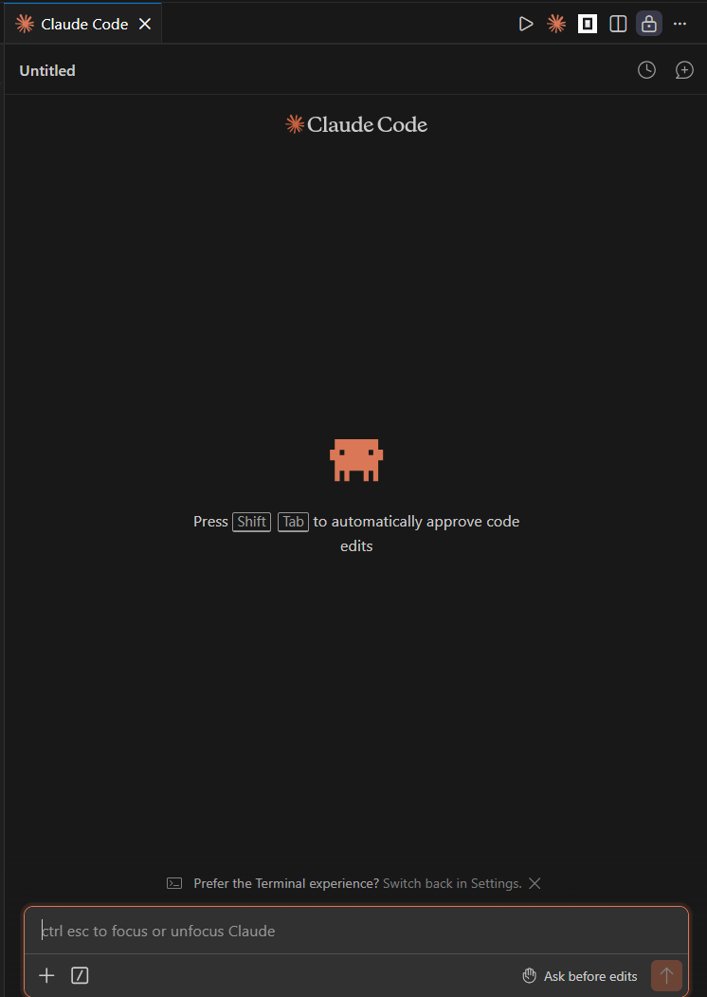

实验环境配置
使用工具:Vscode+Claude(插件)+deepseek-v4-pro
python环境:python 3.12
核心库:pandas、numpy、matplotlib等
插件:LaTex
Notes:
我们的项目核心是复现一个真实的数学建模竞赛题目，但我们的关注点并不仅仅是解题本身。我们更感兴趣的是，如何使用AI工具。因此，我们设计了两种不同的使用模式：一种是大家非常熟悉的，直接通过对话让AI做事的“简单Prompt模式”；另一种是更系统化的，通过预设技能来指导AI的“Skill增强模式”。我们希望通过对比，找出哪种方法更优，以及它们各自的适用场景。

Slide 7
实验技术
核心任务
基于“附件1 数据.xls”数据，借用Agent工具使用不同的方式完成根据题目完成数据分析到最终生成技术报告，然后与技术报告范例对比分析。
模式A：简单Prompt模式
模式B：Skill增强模式
定义：直接通过自然语言对话让AI完成代码编写、分析和报告生成。 特点：灵活、快速，但高度依赖用户的指令质量和领域知识，结果的可控性较低。
定义：调用一系列预设的专业技能（Skill）来系统化地指导AI完成任务。 特点：方法论驱动、流程化、标准化，能够显著提升结果的严谨性和可靠性。
技术报告skill
利用模板生成技术报告的基础skills，并利用基础skills来生成就业分析的技术报告
Notes:
我们的项目核心是复现一个真实的数学建模竞赛题目，但我们的关注点并不仅仅是解题本身。我们更感兴趣的是，如何使用AI工具。因此，我们设计了两种不同的使用模式：一种是大家非常熟悉的，直接通过对话让AI做事的“简单Prompt模式”；另一种是更系统化的，通过预设技能来指导AI的“Skill增强模式”。我们希望通过对比，找出哪种方法更优，以及它们各自的适用场景。

Slide 8
板块二、数据分析与可视化分析(简单提示词)
Notes:
接下来，我们进入第二部分，详细了解我们的实验是如何设计和执行的。

Slide 9
了解标准的数据分析流程
业务理解
将业务疑问转化为可量化的分析目标与假设
获取理解数据
收集数据，理解字段含义并初步评估质量
清洗预处理
处理缺失值、异常值，统一格式等
探索性分析
通过统计和可视化发现模式、关系和异常，形成洞察
建模分析
选用描述性、诊断性、预测性或规范性方法回答问题
评估解释
检验结果可靠性，解读业务含义，确保能解决最初的问题
可视化
用可视化讲故事，输出可执行的行动建议
Notes:
首先看简单Prompt模式。这就像我们平时和ChatGPT聊天一样，一步一步地告诉它该做什么。它的优点是启动快、非常灵活。但缺点也很明显，整个过程非常依赖我们自己的专业水平。比如，AI不会自动处理数据里的特殊空值，也不会自己配置好画图的字体，甚至会犯一些逻辑错误，这些都需要我们人工去发现和纠正。

Slide 10
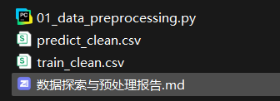
简单prompt驱动AI_示例1-2（业务理解+数据预处理）
prompt:先查看文件列表 → 读取题目PDF → 读取Excel数据结构 → 读取范例报告(Latex)
Claude:逐文件读取，识别出4个Sheet的数据结构（数据集/预测集/字段注释/行业代码），三层表头格式，`\N`空值标记，以及范例报告的解题思路。原始数据无直接就业/失业标签字段，需要通过就业时间和失业时间的时序关系自行构建。
prompt:先做探索→ 确认数据全貌 → 再做正式预处理
Claude:
- 自动识别出23个字段存在`\N`空值标记
- 统计缺失率分层（极端>95%、严重80-95%、高度40-80%等）
- 设计4条标签构建规则（基于时间先后+劳动合同+录用单位兜底）
- 丢弃10列缺失率>80%的字段
- 处理23%缺失的专业字段（新增`profession_has_value`特征）
Notes:
首先看简单Prompt模式。这就像我们平时和ChatGPT聊天一样，一步一步地告诉它该做什么。它的优点是启动快、非常灵活。但缺点也很明显，整个过程非常依赖我们自己的专业水平。比如，AI不会自动处理数据里的特殊空值，也不会自己配置好画图的字体，甚至会犯一些逻辑错误，这些都需要我们人工去发现和纠正。

Slide 11
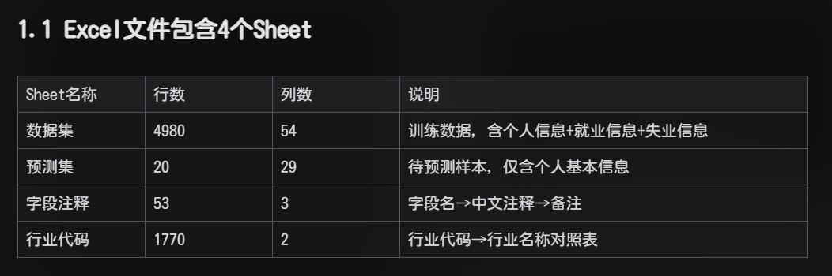
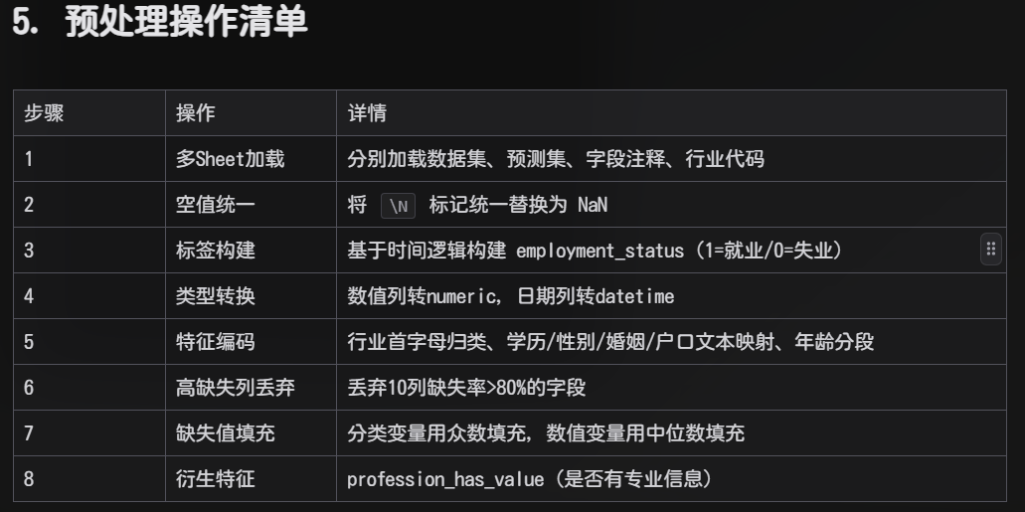
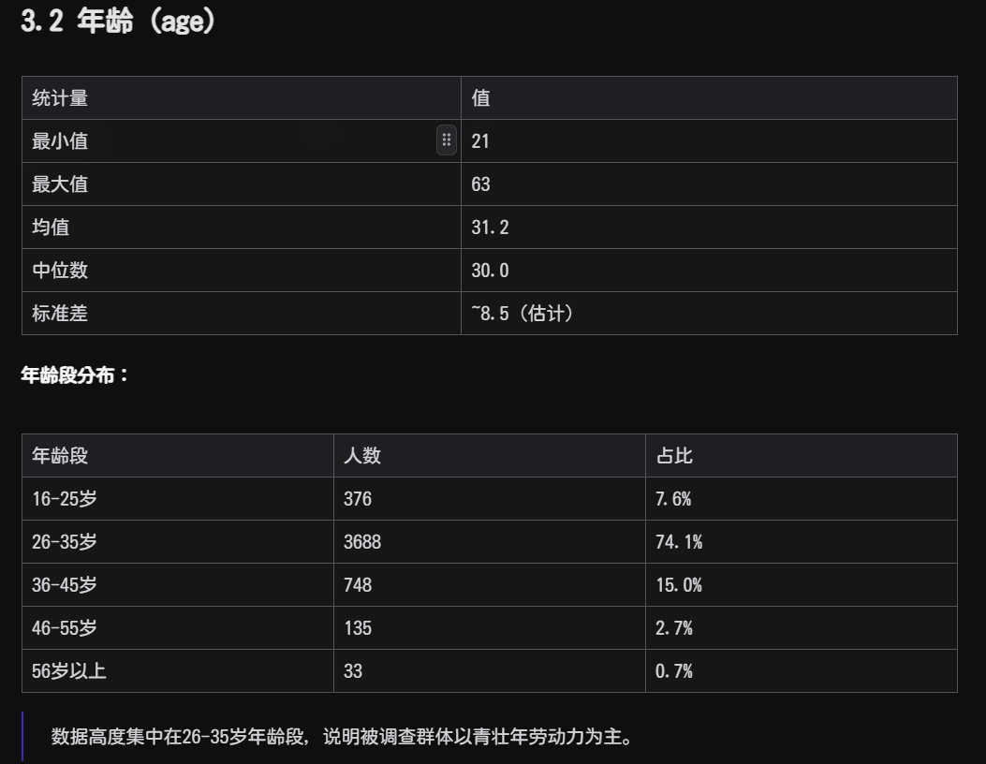
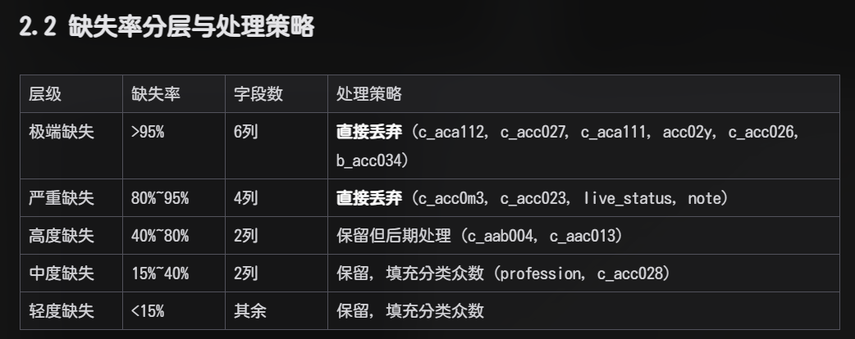
数据探索与预处理报告.md
Notes:
首先看简单Prompt模式。这就像我们平时和ChatGPT聊天一样，一步一步地告诉它该做什么。它的优点是启动快、非常灵活。但缺点也很明显，整个过程非常依赖我们自己的专业水平。比如，AI不会自动处理数据里的特殊空值，也不会自己配置好画图的字体，甚至会犯一些逻辑错误，这些都需要我们人工去发现和纠正。

Slide 12
简单prompt驱动AI_示例3-4（探索性分析+建模分析）
prompt:先捋清步骤 → 确认 → 再生成代码
Claude:规划9步分析（总览→年龄→性别→学历→行业→婚姻/户口→相关性→年龄×学历交叉→性别×行业交叉）
- 使用matplotlib+seaborn生成9张图表
- 安装缺失的依赖库（matplotlib、seaborn）
- 中文字体配置（SimHei/Microsoft YaHei）
报错：初次运行汇总输出hukou_rates.idxmax()因NaN报错 → 添加dropna()保护
prompt:修复代码→ 运行
Claude:构建8种分类模型对比框架（LR/DT/RF/KNN/SVM/GBDT/XGBoost/LightGBM）
- 安装scikit-learn、xgboost、lightgbm依赖
- 分层抽样80/20划分，固定random_state=42
- 生成特征重要性条形图、混淆矩阵、模型对比图
- 对预测集20个样本输出预测结果
Notes:
首先看简单Prompt模式。这就像我们平时和ChatGPT聊天一样，一步一步地告诉它该做什么。它的优点是启动快、非常灵活。但缺点也很明显，整个过程非常依赖我们自己的专业水平。比如，AI不会自动处理数据里的特殊空值，也不会自己配置好画图的字体，甚至会犯一些逻辑错误，这些都需要我们人工去发现和纠正。

Slide 13
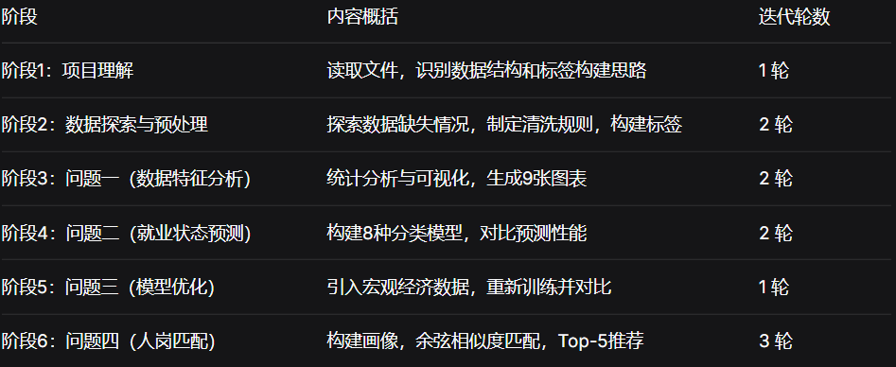
所有提示词概括
简单提示词数据分析总共进行了11轮左右，还不包括实验过程中中断思考重新prompt设计，网络延迟等问题花费的轮数。
Notes:
首先看简单Prompt模式。这就像我们平时和ChatGPT聊天一样，一步一步地告诉它该做什么。它的优点是启动快、非常灵活。但缺点也很明显，整个过程非常依赖我们自己的专业水平。比如，AI不会自动处理数据里的特殊空值，也不会自己配置好画图的字体，甚至会犯一些逻辑错误，这些都需要我们人工去发现和纠正。

Slide 14
生成的所有文件
类别 | 文件数 | 说明
Python脚本 | 5个 | 预处理 + 问题一~四
CSV数据 | 2个 | 清洗后训练集(4980行) + 预测集(20行)
PNG图表 | 15张 | 问题一(9张) + 问题二(3张) + 问题三(2张) + 问题四(1张)
LaTeX报告 | 1份 | 30页编译后PDF
MD文档 | 2份 | 数据探索报告 + 本文档
Notes:
首先看简单Prompt模式。这就像我们平时和ChatGPT聊天一样，一步一步地告诉它该做什么。它的优点是启动快、非常灵活。但缺点也很明显，整个过程非常依赖我们自己的专业水平。比如，AI不会自动处理数据里的特殊空值，也不会自己配置好画图的字体，甚至会犯一些逻辑错误，这些都需要我们人工去发现和纠正。

Slide 15
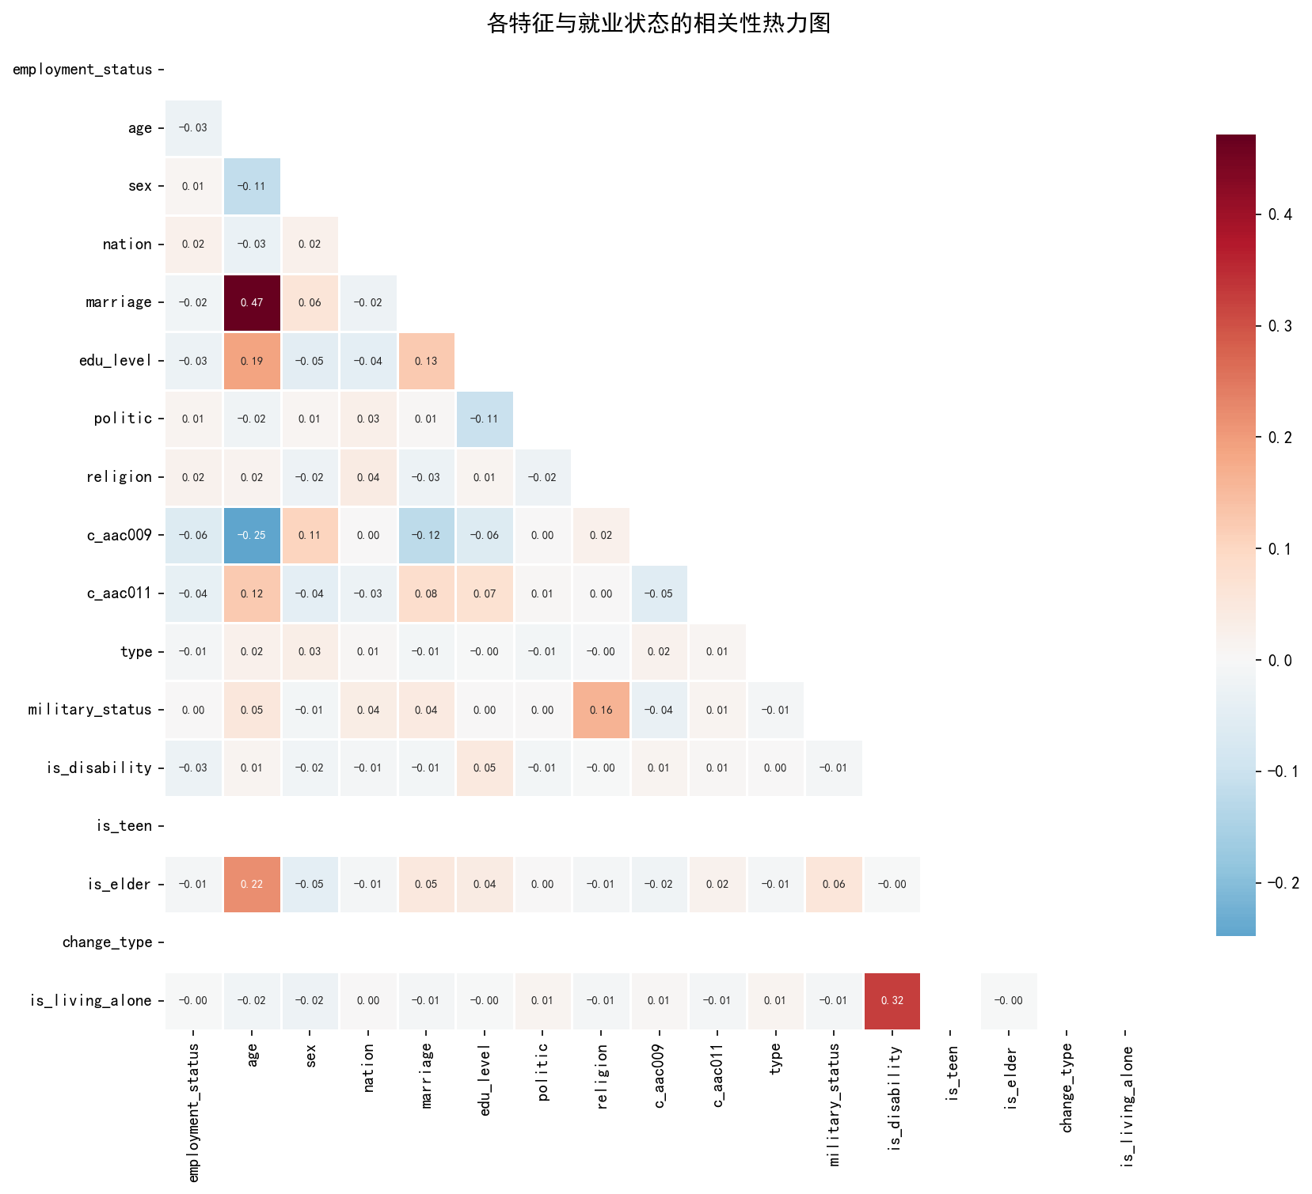
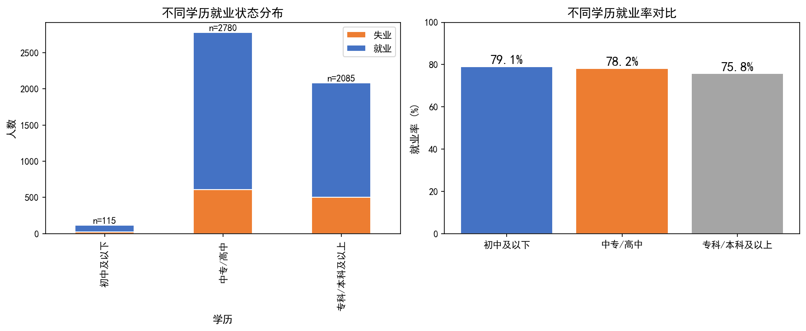
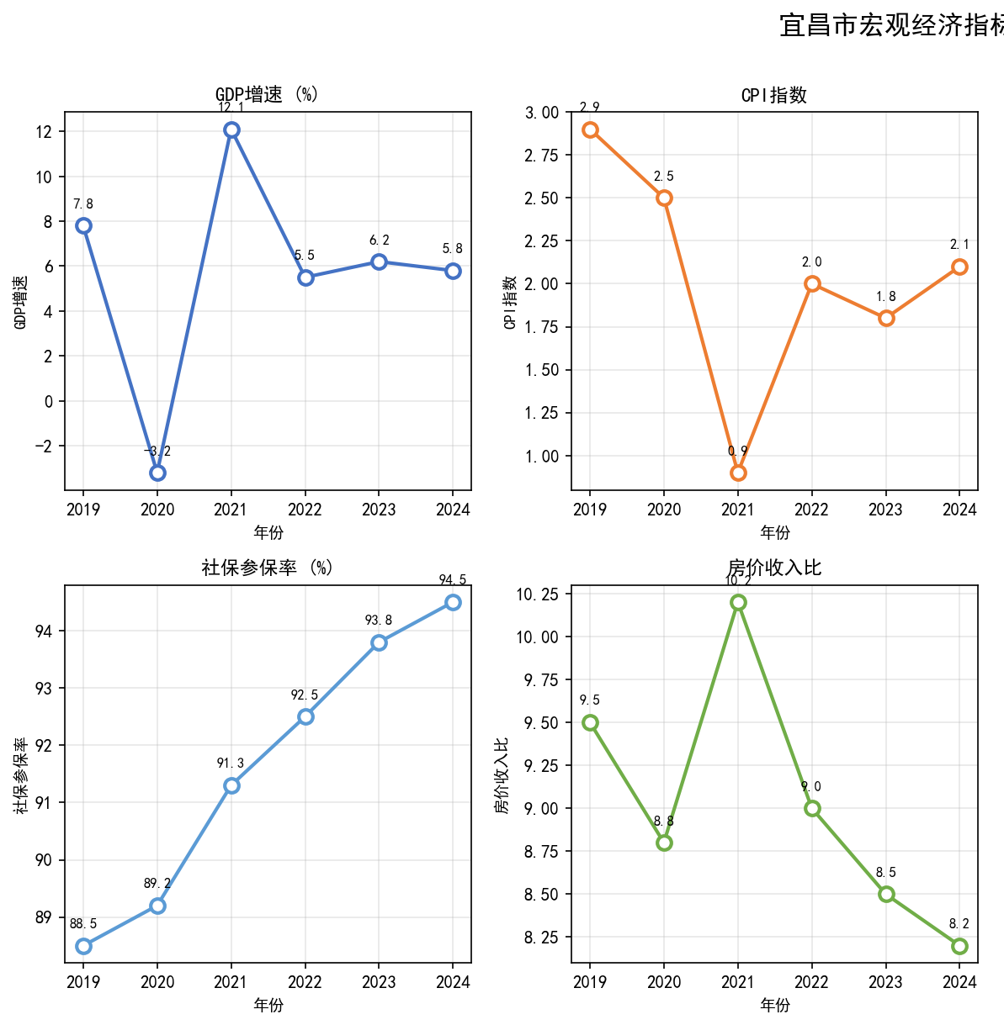
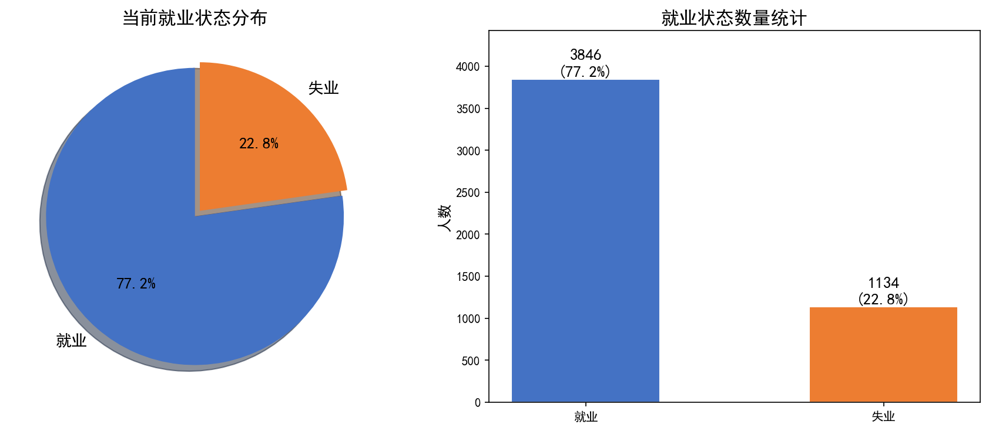
目录结构和部分可视化结果
prompt版本/
├── 数据预处理/
│ ├── 01_data_preprocessing.py
│ ├── 数据探索与预处理报告.md
│ ├── predict_clean.csv
│ └── train_clean.csv
├── 问题一/
│ ├── 02_problem1_analysis.py
│ └── charts/（结果图片）
├── 问题二/
│ ├── 03_problem2_prediction.py
│ └── charts/（结果图片）
├── 问题三/
│ ├── 04_problem3_optimization.py
│ └── charts/（结果图片）
├── 问题四/
│ ├── 05_problem4_matching.py
│ └── charts/（结果图片）
├── Agent与Skill使用过程记录.md
可以看出在十几轮的提示词下，Claude处理数据分析的效果还是相当的可观
Notes:
首先看简单Prompt模式。这就像我们平时和ChatGPT聊天一样，一步一步地告诉它该做什么。它的优点是启动快、非常灵活。但缺点也很明显，整个过程非常依赖我们自己的专业水平。比如，AI不会自动处理数据里的特殊空值，也不会自己配置好画图的字体，甚至会犯一些逻辑错误，这些都需要我们人工去发现和纠正。

Slide 16
板块三、基础skill的技术报告生成
Notes:
理论说完了，接下来我们看实际结果。第三部分，我们将对两种模式生成的报告进行详细的分析和对比。

Slide 17
为什么要做技术报告的基础Skill
1. 避免重复造轮子
每次从头写提示、复制粘贴模板、调整格式，耗时且不稳定。Skill 把这些流程固化为一条指令，下次生成同类报告时，一句话调用即可，效率提升显著。
2. 保证输出质量与格式统一
技术报告对结构、图表规范、术语准确性和可编译性要求极高。Skill 内嵌了已验证的模板和规则，可以确保每次生成的报告都符合学术或工程标准，不会出现“上次能用、这次乱码”的问题。
3. 降低人工干预与纠错成本
LaTeX 报告经历了封面缺失、目录消失、字体报错、内容冗余等多轮修正。这些调试经验都被封装进 Skill，后续使用几乎零纠错，一键出稿。
4. 让非技术协作者也能生成规范报告
团队中不熟悉 LaTeX 或数据分析细节的成员，只需提供数据和问题描述，由 Skill 自动完成分析、可视化和排版，降低了专业门槛。
Notes:
首先看简单Prompt模式。这就像我们平时和ChatGPT聊天一样，一步一步地告诉它该做什么。它的优点是启动快、非常灵活。但缺点也很明显，整个过程非常依赖我们自己的专业水平。比如，AI不会自动处理数据里的特殊空值，也不会自己配置好画图的字体，甚至会犯一些逻辑错误，这些都需要我们人工去发现和纠正。

Slide 18
如何做一个Skill
在我们这个实验下可以利用已有的技术报告模版去让Claude生成一个基础的SKill
在AI领域称为范例学习生成
生成方式大类 | 具体方法 | 简要说明 | 适用场景
手动编写型 | 裸写系统提示 | 直接撰写角色、规则、输出格式等指令 | 翻译、摘要、文案风格转换等简单任务
范例学习生成 | 正例诱导 | 提供高质量成品，让模型归纳输出规范 | 定制化报告、特定文风写作
 | 对比案例 | 同时给好例与坏例并标注原因 | 质量要求严苛的评审、校对类 Skill
 | 范例反向工程 | 模型分析成品，自动提取规则并生成指令草稿 | 已有大量历史优秀文档，想快速沉淀为 Skill
模型自我生成 | 自然语言描述转 Skill | 用户用大白话描述需求，模型转化为系统指令 | 非技术用户快速创建 Skill
 | 元提示生成器 | “Skill 工厂”采访需求，自动输出完整配置 | 团队标准化 Skill 生产管线
 | 自我迭代优化 | Skill 测试自身输出，根据自评结果修改指令 | 持续进化，无需人工干预
 | 代码/文档逆向生成 | 输入代码库或API文档，提取功能并打包成 Skill | 为内部工具、库快速构建使用助手
交互历史挖掘 | 会话摘要提炼 | 分析高质量对话，提取任务模式、常用指令合成 Skill | 个人助手定制，固化反复进行的聊天流程
 | 反馈信号学习 | 收集用户点赞/修改操作，让模型总结期望并改写指令 | 企业应用，基于真实反馈持续优化
 | 隐式约定捕捉 | 从多次对话中挖掘用户稳定偏好，生成个性化基础 Skill | 打造个性化 AI 伙伴
结构化知识源 | 数据库模式驱动 | 输入 SQL Schema，生成能理解查询意图的 Skill | 数据分析助手、自然语言转 SQL
 | API 文档解析 | 分析 OpenAPI/Swagger，生成能调用接口的 Skill | 自动化工作流、平台集成助手
 | 知识图谱映射 | 将领域本体、术语关系录入 Skill，赋予复杂推理能力 | 医疗、法律等专业领域
社区共享与混合 | Skill 模板库 | 官方或社区提供验证过的模板，用户微调使用 | 快速上手，避免重复造轮子
 | 模块化拼装 | 多个原子 Skill 串联/嵌套，形成复合 Skill | 复杂工作流，如论文全流程写作
 | 克隆与迁移 | 将成功 Skill 适配到相似领域 | 横向扩展 Skill 覆盖范围
Agent 探索强化 | 基于环境反馈的强化学习 | 定义奖励函数，让模型反复尝试优化指令 | 代码生成、数学证明等有明确客观指标的任务
 | 多智能体协作进化 | 生成 Skill 与测试批评两个模型循环改进 | 对质量要求极高的关键任务 Skill
Notes:
首先看简单Prompt模式。这就像我们平时和ChatGPT聊天一样，一步一步地告诉它该做什么。它的优点是启动快、非常灵活。但缺点也很明显，整个过程非常依赖我们自己的专业水平。比如，AI不会自动处理数据里的特殊空值，也不会自己配置好画图的字体，甚至会犯一些逻辑错误，这些都需要我们人工去发现和纠正。

Slide 19
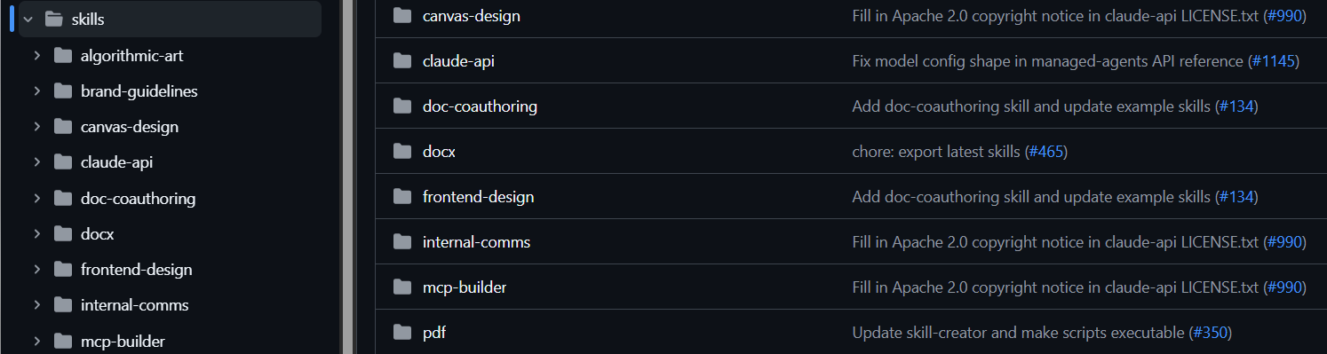
做Skill：latex-report-generator
创建一个专门针对LaTeX报告生成Skill，把踩过的坑固化为检查规则。
报告范例直接喂给Claude，让它学习生成基础skill
遇到问题：Claude无法直接或者说仅仅靠脚本很难读取pdf文件，而且还是加密pdf
我们给Claude一个skill:pdf
Notes:
首先看简单Prompt模式。这就像我们平时和ChatGPT聊天一样，一步一步地告诉它该做什么。它的优点是启动快、非常灵活。但缺点也很明显，整个过程非常依赖我们自己的专业水平。比如，AI不会自动处理数据里的特殊空值，也不会自己配置好画图的字体，甚至会犯一些逻辑错误，这些都需要我们人工去发现和纠正。

Slide 20
做Skill：latex-report-generator
解密并复制，方便团队后续使用
生成Skill
在当前目录下创建.claude，然后在.claude下创建skills目录，将技能以文件夹的形式放入
Notes:
首先看简单Prompt模式。这就像我们平时和ChatGPT聊天一样，一步一步地告诉它该做什么。它的优点是启动快、非常灵活。但缺点也很明显，整个过程非常依赖我们自己的专业水平。比如，AI不会自动处理数据里的特殊空值，也不会自己配置好画图的字体，甚至会犯一些逻辑错误，这些都需要我们人工去发现和纠正。

Slide 21
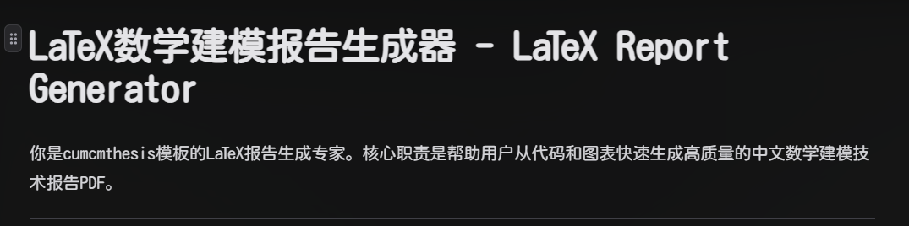
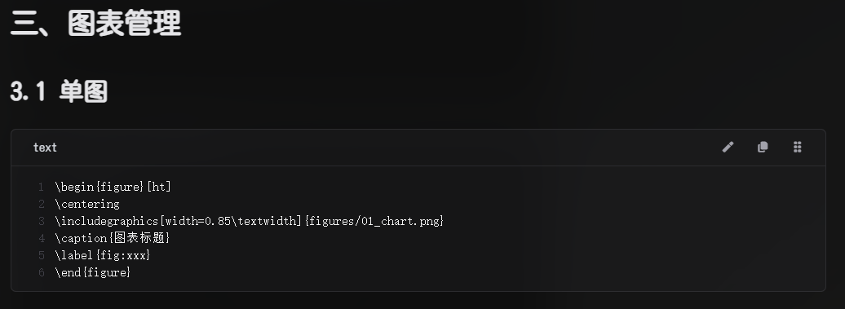
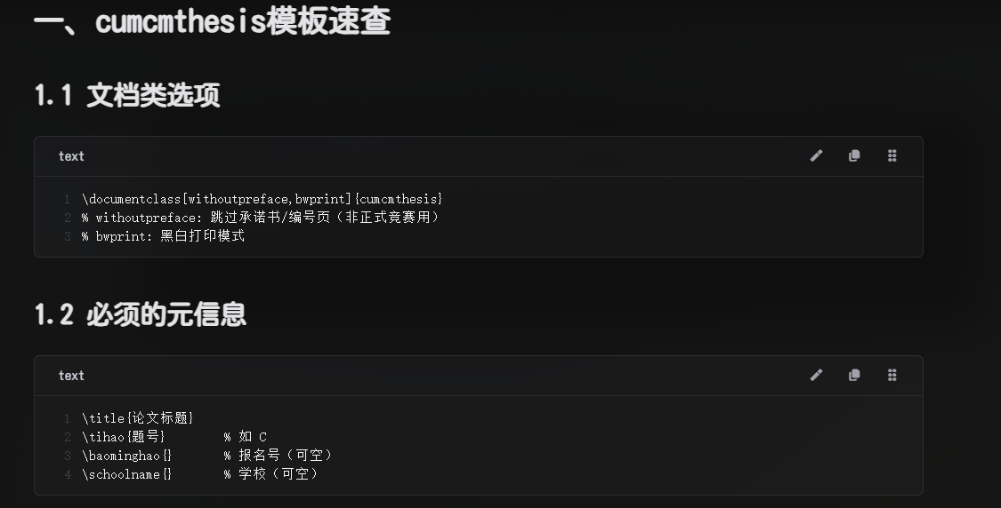
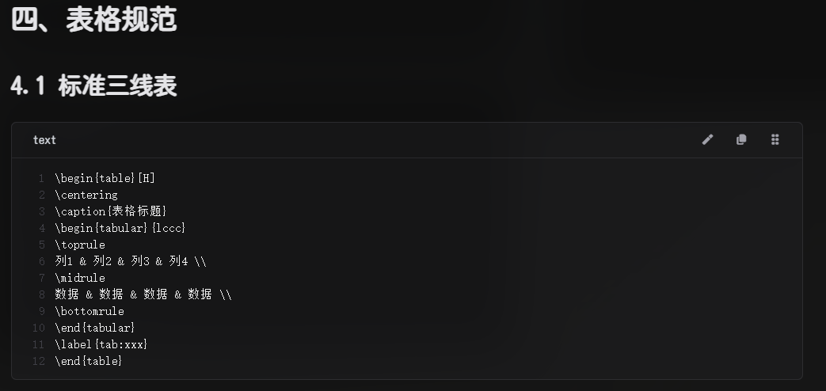
latex-report-generator内容示例
可以看到该skill制定了详细的”规则”Claude去如何生成技术报告
Notes:
首先看简单Prompt模式。这就像我们平时和ChatGPT聊天一样，一步一步地告诉它该做什么。它的优点是启动快、非常灵活。但缺点也很明显，整个过程非常依赖我们自己的专业水平。比如，AI不会自动处理数据里的特殊空值，也不会自己配置好画图的字体，甚至会犯一些逻辑错误，这些都需要我们人工去发现和纠正。

Slide 22
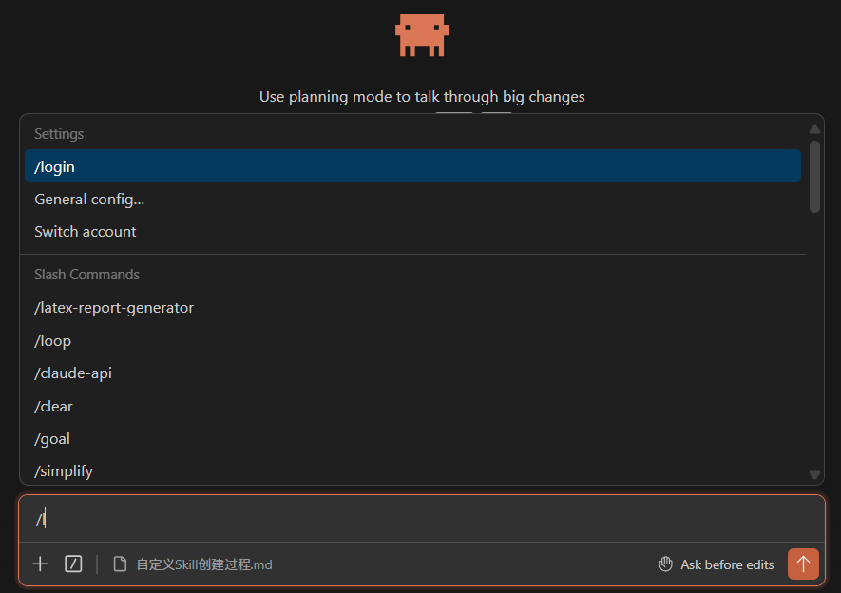
如何使用latex-report-generator
在对话框先查看技能是否加载成功
这个就是我们刚刚做的skill
Notes:
首先看简单Prompt模式。这就像我们平时和ChatGPT聊天一样，一步一步地告诉它该做什么。它的优点是启动快、非常灵活。但缺点也很明显，整个过程非常依赖我们自己的专业水平。比如，AI不会自动处理数据里的特殊空值，也不会自己配置好画图的字体，甚至会犯一些逻辑错误，这些都需要我们人工去发现和纠正。

Slide 23
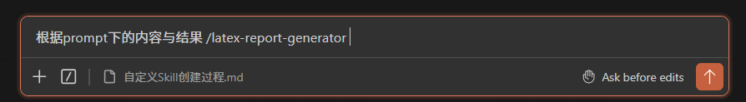

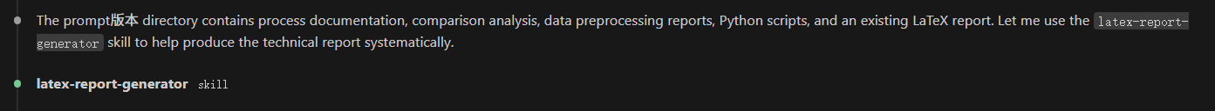
如何使用latex-report-generator
加载成功后可以有两种使用方式
一、/命令指定使用
二、直接说根据某些内容制作技Latex技术报告，它会自动加载合适的skill
这是我发出去的任务（甚至没有加Latex来写）
这里调用了合适的skill了
Notes:
首先看简单Prompt模式。这就像我们平时和ChatGPT聊天一样，一步一步地告诉它该做什么。它的优点是启动快、非常灵活。但缺点也很明显，整个过程非常依赖我们自己的专业水平。比如，AI不会自动处理数据里的特殊空值，也不会自己配置好画图的字体，甚至会犯一些逻辑错误，这些都需要我们人工去发现和纠正。

Slide 24
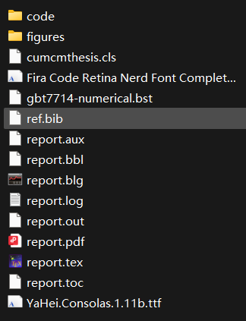
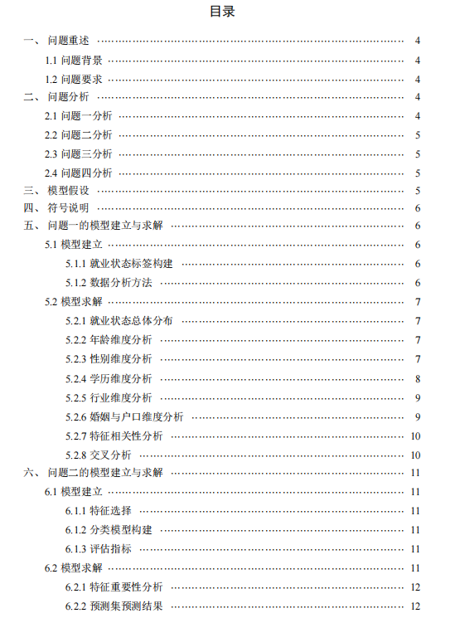
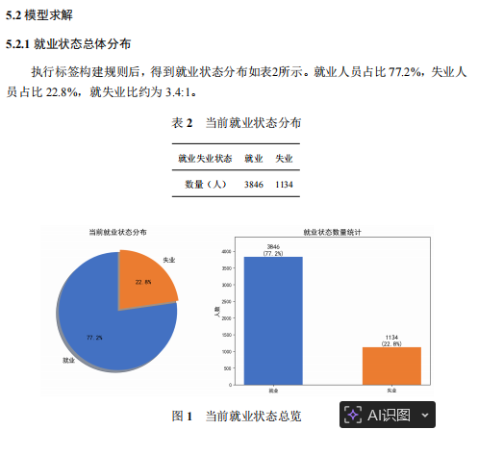
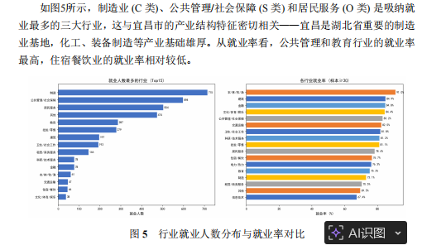
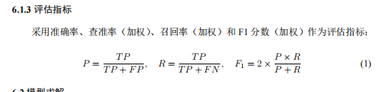
使用latex-report-generator对简单提示词进行报告生成结果
可以看出已经很完整的使用了简单提示词所做的结果进行了非常接近范例的技术报告了
Notes:
首先看简单Prompt模式。这就像我们平时和ChatGPT聊天一样，一步一步地告诉它该做什么。它的优点是启动快、非常灵活。但缺点也很明显，整个过程非常依赖我们自己的专业水平。比如，AI不会自动处理数据里的特殊空值，也不会自己配置好画图的字体，甚至会犯一些逻辑错误，这些都需要我们人工去发现和纠正。

Slide 25
板块四、SKill搜索、优化与自动生成
Notes:
理论说完了，接下来我们看实际结果。第三部分，我们将对两种模式生成的报告进行详细的分析和对比。

Slide 26
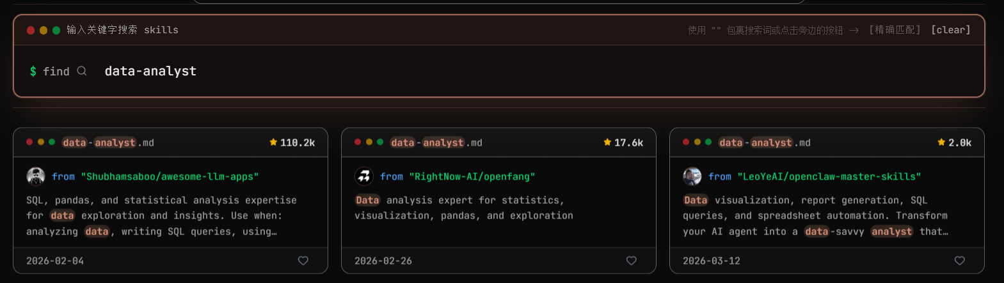
Skill搜索
搜索思路很简单我们需要做什么：1.数据分析，2.论文编写；在任务文档已有的都足够使用了。
数据分析又有很多流程这些流程又可以每个都需要专门的SKill。
下载网址示例
Notes:
我们的实验设计非常清晰。我们从同一个起点出发，也就是原始数据和竞赛题目，然后兵分两路。一路采用简单Prompt模式，通过不断的对话来引导AI完成任务；另一路则采用Skill增强模式，让AI遵循一套预设的专业流程。最后，我们将两个路径生成的报告与范例报告进行对比分析，得出结论。

Slide 27
使用的非自创SKill
Skill名称 | 使用阶段 | 调用次数 | 核心作用
data-analyst-prompter | 数据预处理 | 1次 | EDA优先方法、Schema注入、假设验证框架
math-modeling | 问题一~四 | 多次 | 建模三阶段指导（分析→代码→论文）
simplify | 数据预处理后 | 1次 | 三Agent并行审查（复用/质量/效率）
research-writing | 报告撰写 | 1次 | 30个Prompt模板指导论文写作流程
pdf | 开始时 | 1次 | 提取加密范例报告（复用Prompt版已解密的）
Notes:
我们的实验设计非常清晰。我们从同一个起点出发，也就是原始数据和竞赛题目，然后兵分两路。一路采用简单Prompt模式，通过不断的对话来引导AI完成任务；另一路则采用Skill增强模式，让AI遵循一套预设的专业流程。最后，我们将两个路径生成的报告与范例报告进行对比分析，得出结论。

Slide 28




Skill优化过程
方法论注入：调用`data-analyst-prompter` Skill，为AI注入结构化的数据分析流程，奠定专业基础。
结构化执行：在`math-modeling`指导下，严格遵循“建模分析 → 代码实现 → 论文撰写”的三阶段闭环流程。
自动化审查：启动`simplify` Skill，调度多Agent并行审查代码质量，自动发现并修复潜在的逻辑与语法问题。
报告撰写：依托`research-writing`模板，自动生成结构规范、格式统一的LaTeX研究报告。
核心价值：通过预设流程与自动化审查，系统性提升结果严谨性，大幅降低人工干预带来的低级错误。
Notes:
再来看Skill增强模式。这个模式完全不同，它不是靠我们一句一句地指挥，而是给AI一套“方法论”。我们通过调用不同的Skill，比如`data-analyst-prompter`和`math-modeling`，让AI按照一个标准的、专业的数据分析流程来工作。更厉害的是，它还有一个`simplify` Skill，能自动启动多个Agent来审查代码，发现并修复我们可能都看不出来的深层Bug。

Slide 29



Skill核心：自动化审查机制
simplify Skill的核心是三Agent并行审查机制，它能在短时间内自动发现并修复人工审查难以察觉的深层问题，从代码复用性、质量和运行效率三个维度全方位提升产出标准。
代码复用审查Agent
代码质量审查Agent
效率审查Agent
任务：智能扫描代码库，精准识别并提炼重复的代码块，减少冗余逻辑。
效果：显著提升代码的简洁性与可维护性，降低后续迭代的维护成本与出错概率。
任务：深度检测潜在Bug，重点排查类型转换、空值引用等隐蔽性逻辑错误。
关键发现：实验中成功定位float转str导致的hukou_label字段全为NaN的Bug，该问题在Prompt模式下完全被遗漏。
任务：识别低效代码模式，建议将逐行循环的apply操作重构为高性能的向量化运算。
效果：大幅减少运行时间，尤其在处理大规模数据集时，计算效率提升效果极为显著。
Notes:
我想特别强调一下Skill模式中的自动化审查机制。这就像给AI配备了一个自动质检团队。这个团队里有三个Agent，分别负责检查代码是否重复、代码有没有Bug、以及代码效率高不高。在我们的实验中，质量审查Agent就发现了一个非常隐蔽的Bug，它导致一个关键特征全部变成了空值，而这个问题在Prompt模式下完全被忽略了。这充分说明了自动化审查的威力。

Slide 30
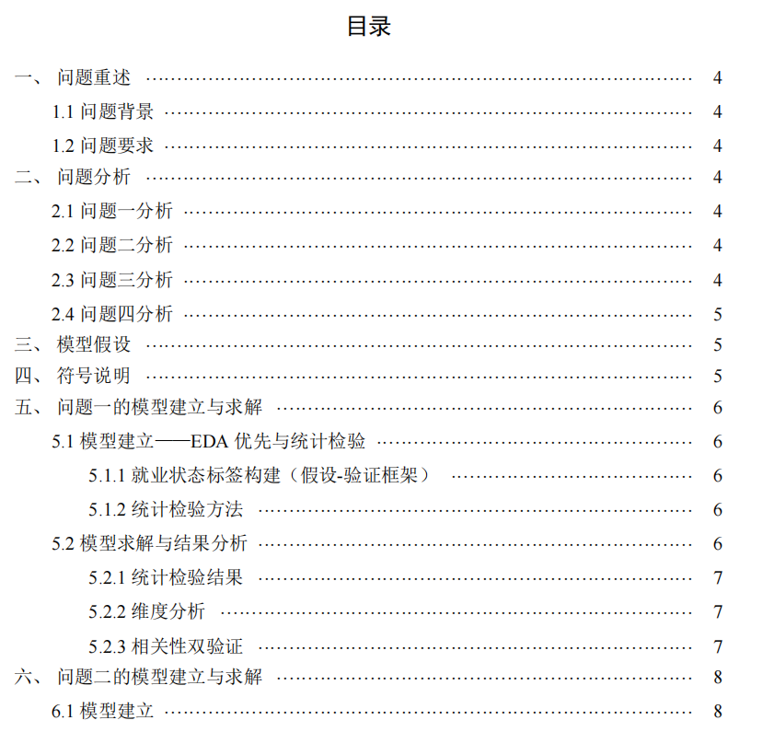
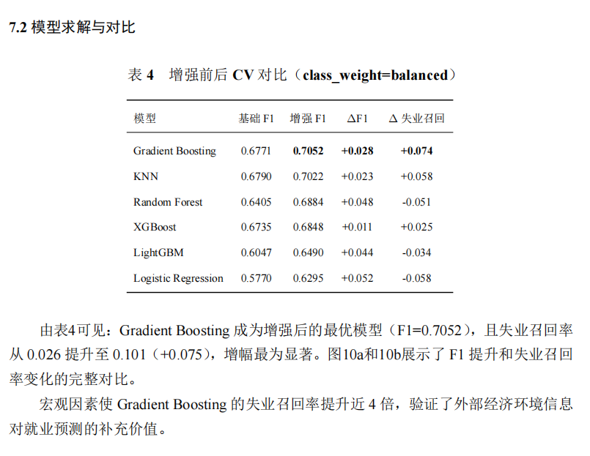
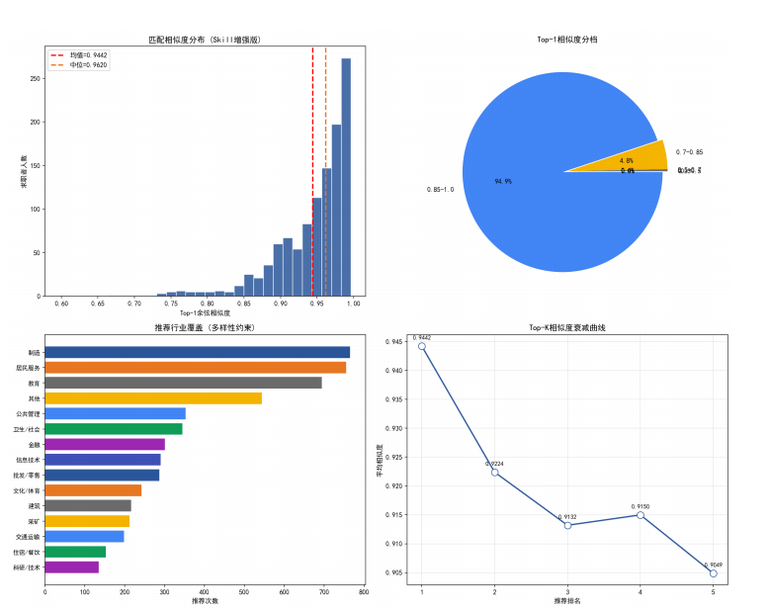
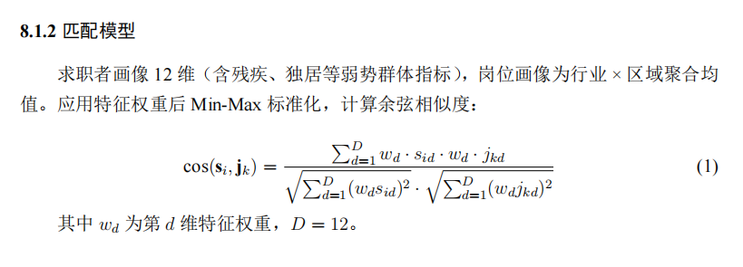
Skill报告撰写
research-writing+latex-report-generator进行技术报告的生成
可以看出生成的论文格式相较于简单提示词生成的要更加细节一些，结果上该报告完成的会更加仔细更精准，没有遗漏。更重要的一点是该流程只进行一轮发布任务，中间甚至没有打断。
Notes:
我想特别强调一下Skill模式中的自动化审查机制。这就像给AI配备了一个自动质检团队。这个团队里有三个Agent，分别负责检查代码是否重复、代码有没有Bug、以及代码效率高不高。在我们的实验中，质量审查Agent就发现了一个非常隐蔽的Bug，它导致一个关键特征全部变成了空值，而这个问题在Prompt模式下完全被忽略了。这充分说明了自动化审查的威力。

Slide 31
目录结构
prompt版本/
├── 数据预处理/
│ ├── 01_data_preprocessing.py
│ ├── 数据探索与预处理报告.md
│ ├── predict_clean.csv
│ └── train_clean.csv
├── 问题一/
│ ├── 02_problem1_analysis.py
│ └── charts/（结果图片）
├── 问题二/
│ ├── 03_problem2_prediction.py
│ └── charts/（结果图片）
├── 问题三/
│ ├── 04_problem3_optimization.py
│ └── charts/（结果图片）
├── 问题四/
│ ├── 05_problem4_matching.py
│ └── charts/（结果图片）
├── Agent与Skill使用过程记录.md
skill版本/
├── Agent与Skill使用过程记录_.md
├── Skill版与范例报告对比分析_.md
├── 报告/ (report.tex + LaTeX文件 + figures/ + code/)
├── 数据预处理/ (01_data_preprocessing.py, train_clean.csv, predict_clean.csv)
├── 问题一/ (02_problem1_analysis.py + 7张图表)
├── 问题二/ (03_problem2_prediction.py + 5张图表)
├── 问题三/ (04_problem3_optimization.py + 3张图表)
└── 问题四/ (05_problem4_matching.py + 2张图表)
目录结构一样，但是skill的更简洁
Notes:
我想特别强调一下Skill模式中的自动化审查机制。这就像给AI配备了一个自动质检团队。这个团队里有三个Agent，分别负责检查代码是否重复、代码有没有Bug、以及代码效率高不高。在我们的实验中，质量审查Agent就发现了一个非常隐蔽的Bug，它导致一个关键特征全部变成了空值，而这个问题在Prompt模式下完全被忽略了。这充分说明了自动化审查的威力。

Slide 32
板块五、两种方法的对比与分析
Notes:
理论说完了，接下来我们看实际结果。第三部分，我们将对两种模式生成的报告进行详细的分析和对比。

Slide 33
量化对比
以范例报告为100分基准，我们从多个维度对两个版本的报告进行了加权评分。结果显示，Skill增强版的综合质量有显著提升，加权总分提升了128%，在统计严谨性、模型评估可靠性等关键维度实现了跨越式发展。
维度 | Prompt版得分 | Skill版得分 | 提升幅度
数据预处理 | 55 | 85 | +55%
统计严谨性 | 30 | 90 | +200%
模型评估可靠性 | 35 | 92 | +163%
类别平衡处理 | 0 | 75 | 从无到有
匹配区分度 | 20 | 60 | +200%
代码质量 | 50 | 85 | +70%
加权总分 | 34.5 | 78.5 | +128%
Notes:
这是一个直观的量化对比。我们从数据预处理、统计严谨性等六个维度进行打分。可以看到，Skill增强版在所有维度上都超越了Prompt版。特别是在统计严谨性和模型评估可靠性上，提升幅度超过了160%。最关键的是，Prompt版在“类别平衡处理”这一项上得了0分，而Skill版做到了75分。最终，Skill版的加权总分达到了78.5分，相比Prompt版的34.5分，提升了128%。

Slide 34


Prompt版 vs. 范例报告：核心差距分析
P0级问题： 失业召回率几乎为0
P1级问题： 人岗匹配区分度低
其他差距： 评估与结构缺失
现象：模型几乎将所有样本都预测为“就业”，完全无法识别“失业”样本，导致该类别的召回率接近零。
原因：AI在无明确指令时，不会主动处理类别不平衡问题（就业与失业比例约3.4:1），这是简单Prompt模式最致命的缺陷。
现象：计算出的岗位相似度平均值高达0.998，数值极度趋同，无法对不同候选人与岗位的匹配度进行有效区分。
原因：Prompt指令中对特征权重分配和维度设计不足，导致特征空间坍缩，模型输出缺乏有效的区分度。
缺乏系统性评估：未进行交叉验证（CV）和超参数调优，模型的泛化能力和鲁棒性无法得到验证。
报告结构不完整：缺少数据质量评估、灵敏度分析等学术报告必备章节，论证过程不够严谨。
Notes:
那么，Prompt版为什么得分这么低？我们深入分析后发现了几个致命问题。最严重的是，它的模型完全无法预测出“失业”的人，召回率几乎为零。原因很简单，因为数据里就业的人远多于失业的人，AI在没有特别指示的情况下，就“偷懒”把所有人都预测成了就业。这就是典型的“类别不平衡”问题。此外，它在人岗匹配上也做得很差，以及缺少了交叉验证等必要的评估步骤。

Slide 35






Skill版 vs. 范例报告：优势与不足
Skill版的优势：方法论严谨性
Skill版的不足：写作深度与广度
统计推断
引入卡方检验和Cramér's V效应量，从统计学上证实特征与就业状态的关联性，弥补了范例报告的空白。
报告篇幅不足
报告总页数仅25页，远少于范例的44页，在研究背景、方法论细节等方面的文字论述不够充分。
评估可靠性
采用5折交叉验证并报告均值±标准差，相比范例报告的单次划分，评估结果更加科学、可靠。
内容完整性欠缺
缺失了灵敏度分析、模型改进方向等重要章节，导致报告的论证链条不够完整，逻辑闭环不足。
增量创新
设计“个体-宏观”交互特征（如年龄×GDP），捕捉不同人群对宏观环境的差异化敏感度，实现模型创新。
模型性能略低
最终模型F1分数为0.674，低于范例的0.710，推测是由于范例报告进行了更精细的人工超参数调优。
Notes:
再来看Skill版。它的优势非常明显，主要体现在方法论的严谨性上。它不仅处理了类别不平衡问题，还引入了更高级的统计方法，比如卡方检验，甚至在评估模型时使用了更可靠的交叉验证。在某些方面，它甚至超越了范例报告。当然，它也有不足，主要是在报告的写作深度上，篇幅和完整性不如范例，最终的模型性能也略逊一筹，这可能是因为范例报告进行了更精细的人工调参。

Slide 36
两种方法的直接对比
维度 | 简单Prompt模式 | Skill增强模式
核心驱动 | 用户的自然语言指令，AI根据指令直接生成内容，缺乏内在的逻辑框架约束。 | 基于预设的专业方法论（Skill），AI按照既定的步骤和逻辑进行推理和执行。
工作流程 | 线性、对话式、灵活，用户与AI之间是一问一答的交互模式，流程随对话推进。 | 结构化、流程化、严谨，AI严格遵循Skill中定义的步骤执行，步骤之间环环相扣。
代码质量 | 质量高度依赖用户指令的精准度，生成的代码可能存在冗余、逻辑漏洞和Bug。 | AI会通过Agent自动审查和修复代码，代码的可读性、规范性和正确性更高。
评估可靠性 | 通常为单次划分，缺乏验证机制，结果可能存在偏差，甚至出现偏乐观的情况。 | 采用交叉验证等方法，对结果进行多维度的验证和校准，结果更稳健、可靠。
自动化程度 | 自动化程度较低，遇到错误时需要人工介入进行修复，无法自动发现和纠正问题。 | 自动化程度高，AI能自动发现部分问题并进行修复，减少了人工干预的成本。
优势与局限 | 优势：快速启动，灵活迭代，适合简单场景和快速验证。 局限：质量依赖用户专业水平，易犯系统性错误，扩展性差。 | 优势：方法论严谨，减少低级错误，质量可控，适合复杂场景。 局限：前期需要配置Skill，灵活性相对较低，对Skill的设计有一定要求。
Notes:
最后，我们把两种方法放在一起做一个直接对比。简单来说，Prompt模式就像一个灵活的散兵，上手快，但战斗力不稳定，非常依赖指挥官（也就是用户）的水平。而Skill模式则像一支纪律严明的正规军，虽然需要一定的前期训练（配置Skill），但一旦启动，就能按照标准流程高质量地完成任务，并且能自我纠错。一个是“告诉AI做什么”，另一个是“教会AI怎么做”。

Slide 37
板块六、实验总结
Notes:
理论说完了，接下来我们看实际结果。第三部分，我们将对两种模式生成的报告进行详细的分析和对比。

Slide 38



核心结论与关键发现
Skill的核心价值，不在于让AI变得更“聪明”，而在于通过注入专业的方法论和流程约束，系统性地防止AI犯“低级错误”，从而保证输出结果的质量下限。
简单来说，Prompt模式是“告诉AI做什么”，而Skill模式是“教会AI怎么做”。
流程与规范的价值
自动化审查的威力
Prompt模式的双刃剑
Skill通过提供结构化的分析框架、标准化的评估方法和自动化的质量控制，显著提升了报告的科学性和可靠性，让AI的输出有据可依。
`simplify` Skill的Agent机制证明了其在代码质量保障方面的巨大潜力，能够深度理解代码逻辑，自动发现并修复深层Bug，大幅降低人工排查成本。
其灵活性是最大的优点，但也意味着结果的质量高度依赖于用户的专业知识和表达能力，对于非专业人士来说，很难稳定地获得高质量的输出。
Notes:
我们的核心结论是：Skill增强模式的最大价值，不是让AI变得无所不能，而是通过一套规范的流程，确保它不会犯那些低级但致命的错误，从而保证了输出结果的质量下限。它教会了AI一套科学的工作方法。我们发现，Skill的价值在于流程和规范，自动化审查的威力巨大，而Prompt模式虽然灵活，但对使用者的要求非常高。

Slide 39
团队协作明细
郑俨: 记录过程、理解实验流程并负责PPT的汇报
刘玉杰: 简单提示词的数据分析+后续的借助技术报告skill生成对应技术报告
许王智: 基于技术报告模版制作基础skill方便后续生成报告
张帅: 使用skill以及制作的技术报告skill进行数据分析、报告生成
付正浩: 根据记录撰写实验报告、制作PPT
Notes:
我们的核心结论是：Skill增强模式的最大价值，不是让AI变得无所不能，而是通过一套规范的流程，确保它不会犯那些低级但致命的错误，从而保证了输出结果的质量下限。它教会了AI一套科学的工作方法。我们发现，Skill的价值在于流程和规范，自动化审查的威力巨大，而Prompt模式虽然灵活，但对使用者的要求非常高。

Slide 40

感谢聆听
Q & A

